Slide 1
Разработка информационной системы для проката автомобилей
Разухин М. Н.
ПКС-303

Slide 2
Задачи проекта
Главной задачей проекта является разработка информационной системы для проката автомобилей.

Slide 3
Задачи проекта
Задача была разбита на несколько частей:
Анализ предметной области
Проектирование логической модели базы данных
Реализация физической модели базы данных
Разработка клиент-приложения

Slide 4
Анализ предметной области
Был проведён тщательный анализ предметной области касающейся проката автомобилей, а также были проанализированы подобные информационные системы

Slide 5
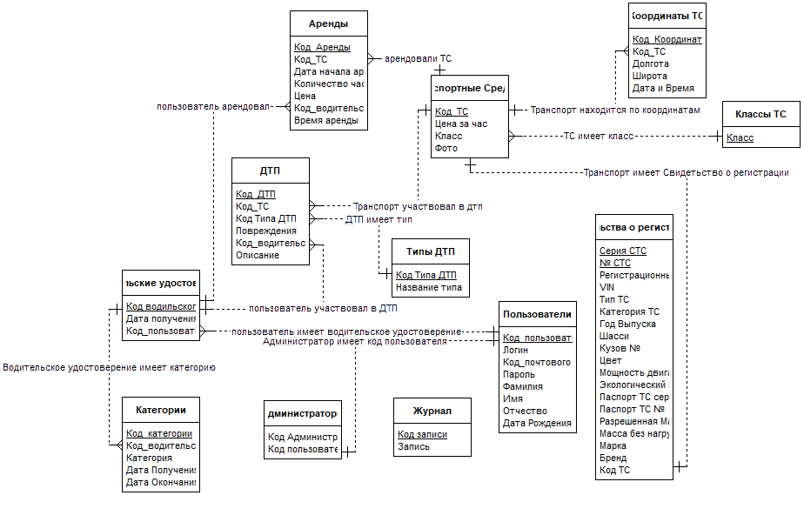
Проектирование логической модели базы данных
В ходе выполнения проекта была спроектирована данная логическая модель базы данных

Slide 6
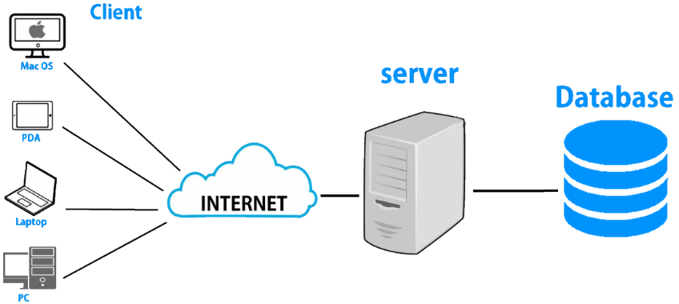
Архитектура информационной системы
Для выполнения задачи проекта была выбрана клиент-серверная архитектура взаимодействия с базой данных

Slide 7



Средства разработки
Для разработки информационной системы использовались:
ER ASSISTANT
СУБД MSSQL SERVER
MicroSoft Visual Studio 2022

Slide 8
Функции приложения
Приложение имеет такие функции как:
Выбор автомобилей по критериям
Возможность выбора автомобиля на карте
Выбор времени продолжительности аренды
Аренда автомобиля
Поддержка базы данных в актуальном состоянии

Slide 9
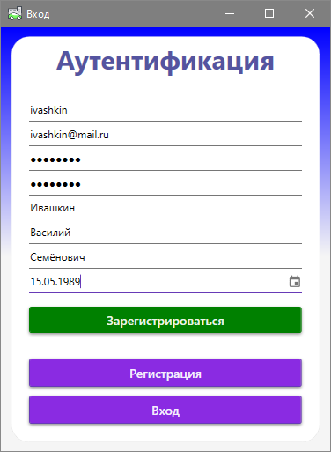
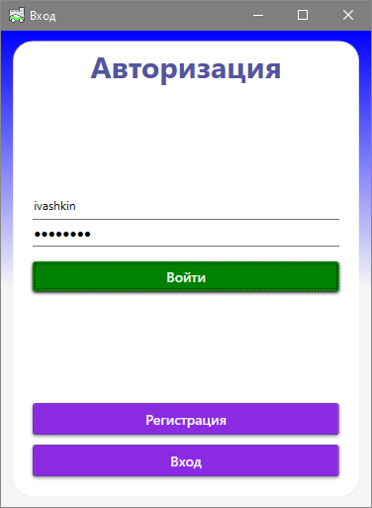
Вход в систему

Slide 10
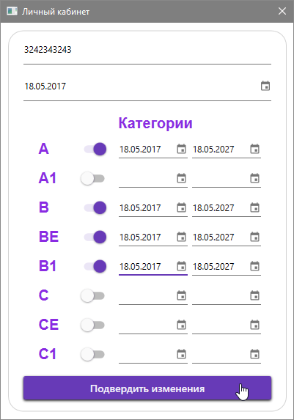
Ввод данных о водительском удостоверении

Slide 11
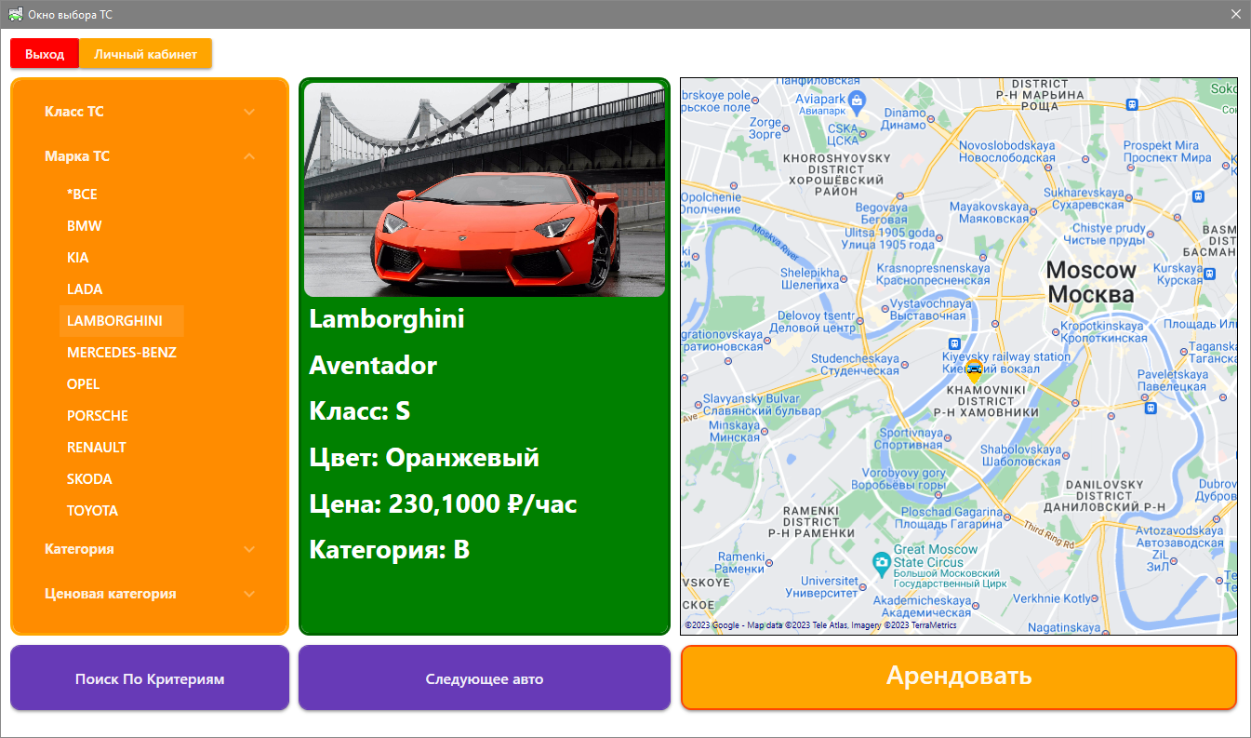
Поиск автомобиля по критериям

Slide 12
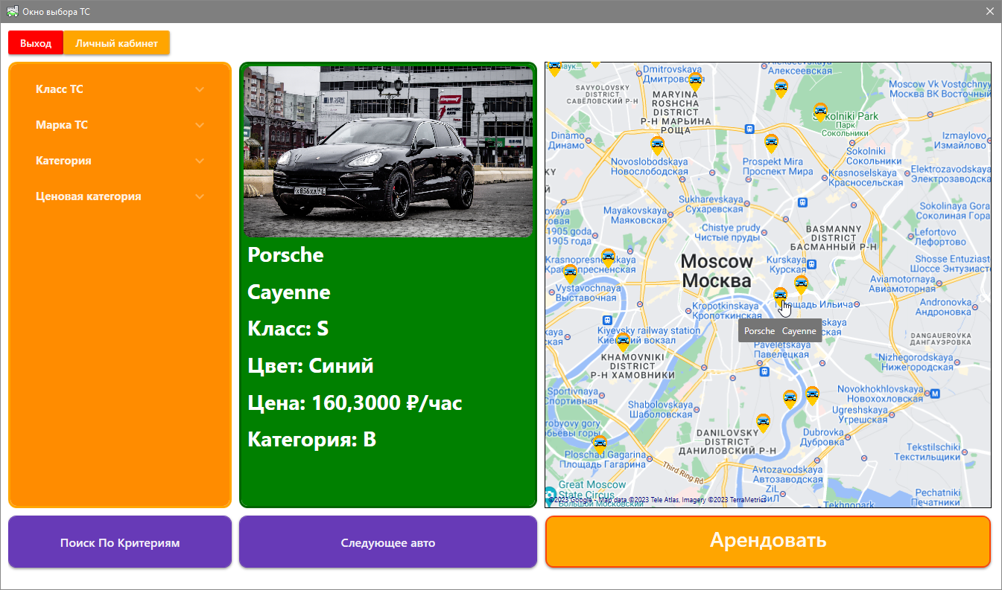
Выбор автомобиля на карте

Slide 13
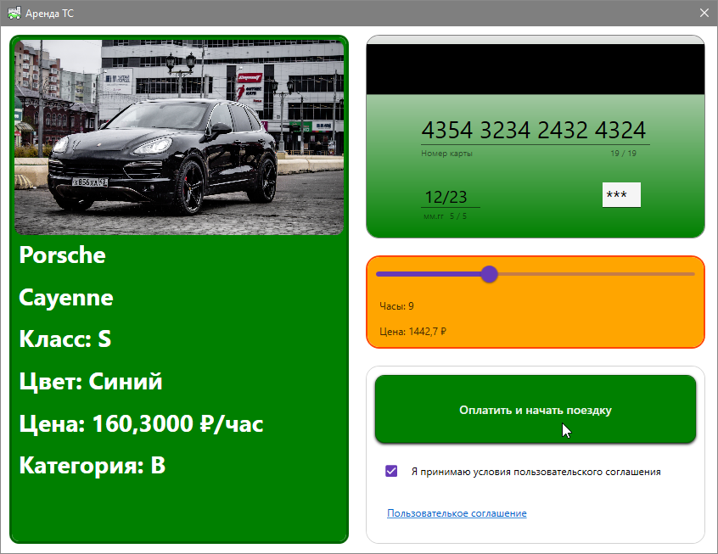
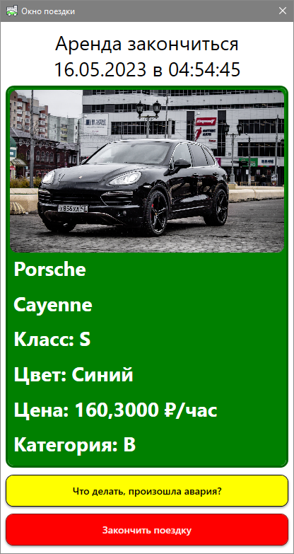
Аренда автомобиля

Slide 14
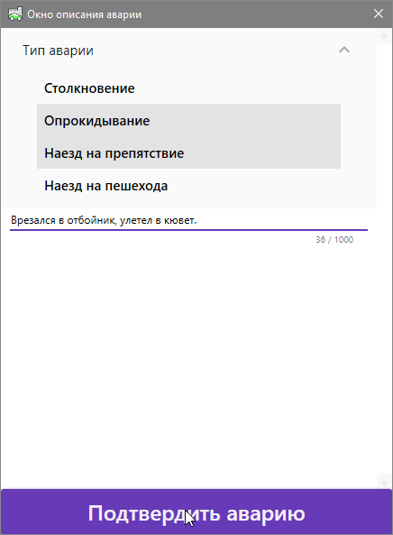
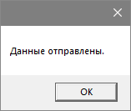
Внесение информации об аварии

Slide 15
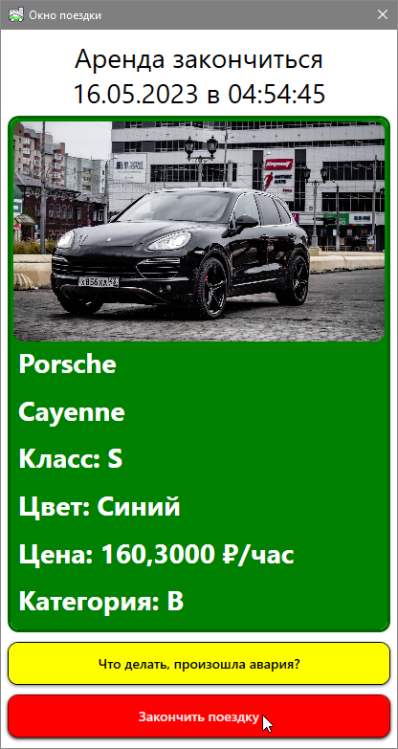
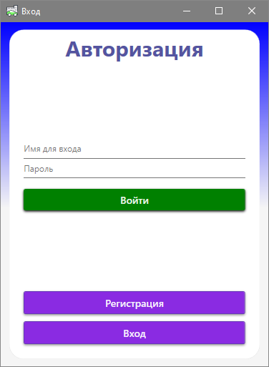
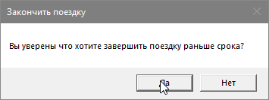
Завершение поездки досрочно

Slide 16
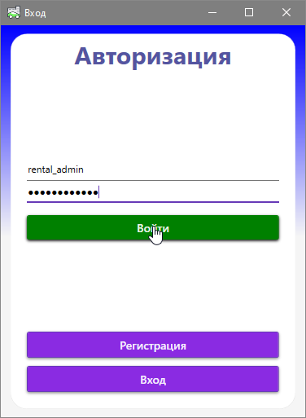
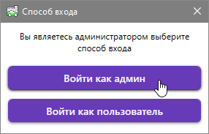
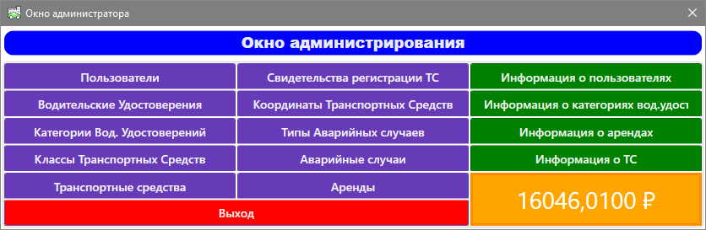
Вход в систему в качестве администратора

Slide 17
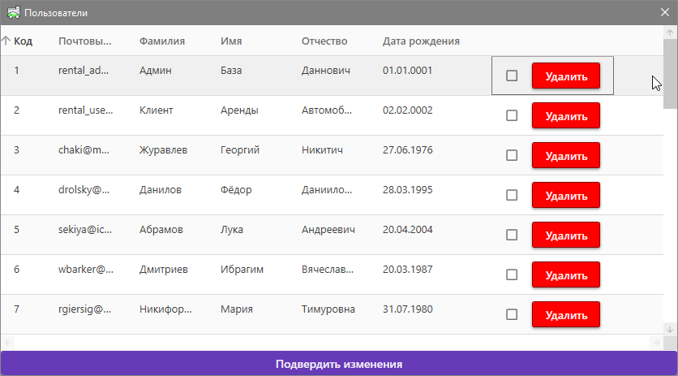
Поддержка базы данных в актуальном состоянии
Таблица «Пользователи»

Slide 18
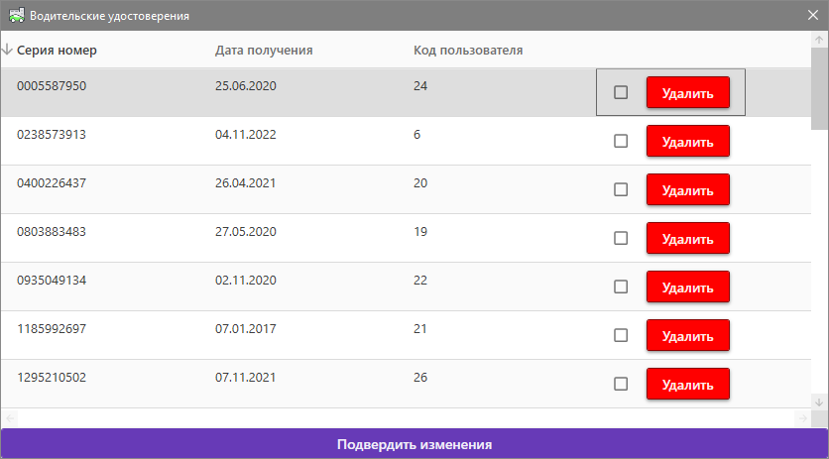
Поддержка базы данных в актуальном состоянии
Таблица «Водительские удостоверения»

Slide 19
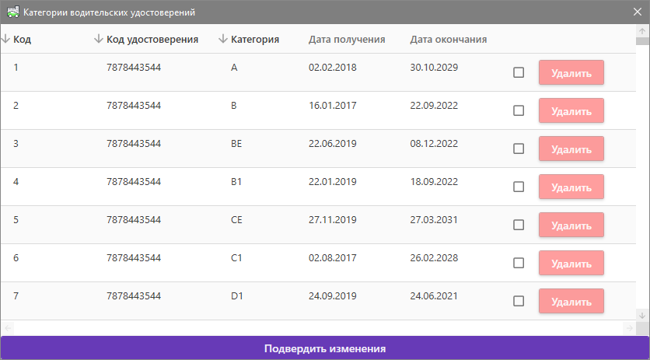
Поддержка базы данных в актуальном состоянии
Таблица «Категории водительских удостоверений»

Slide 20
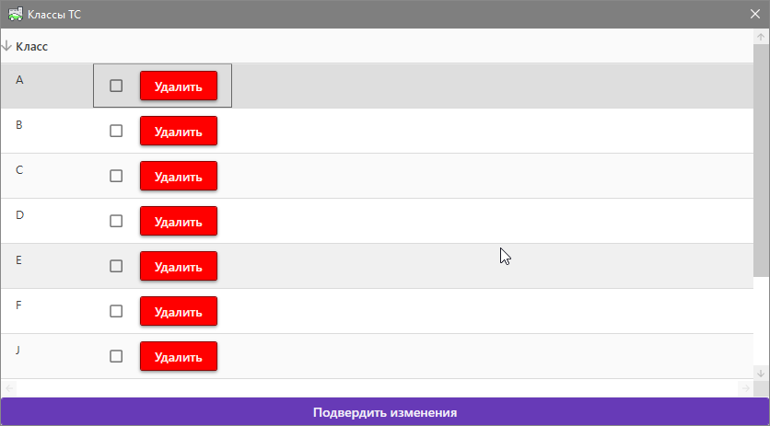
Поддержка базы данных в актуальном состоянии
Таблица «Классы транспортных средств»

Slide 21
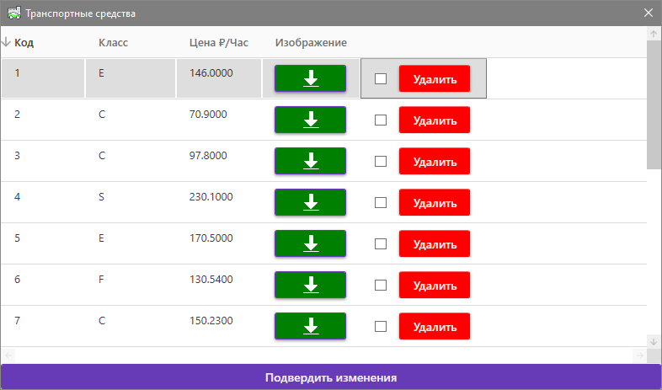
Поддержка базы данных в актуальном состоянии
Таблица «Транспортные средства»

Slide 22
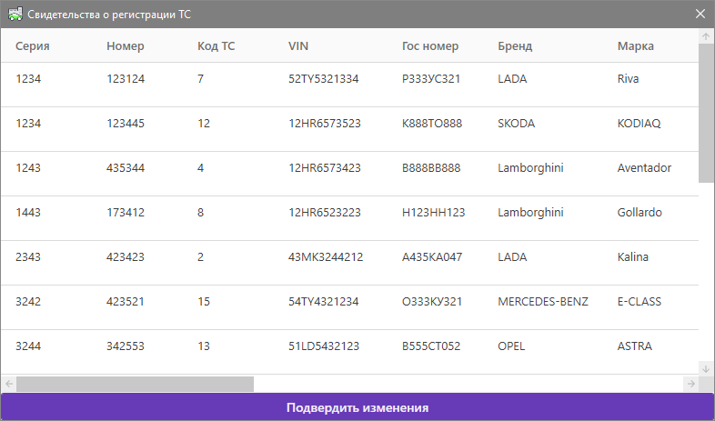
Поддержка базы данных в актуальном состоянии
Таблица «Свидетельства регистрации транспортных средств»

Slide 23
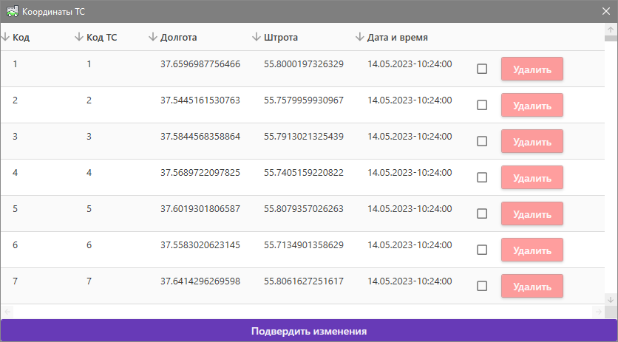
Поддержка базы данных в актуальном состоянии
Таблица «Координаты транспортных средств»

Slide 24
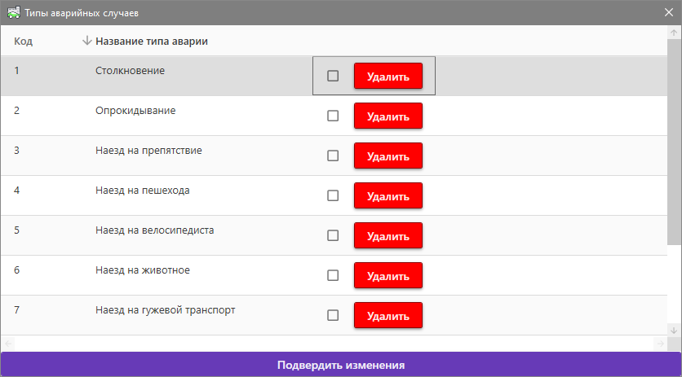
Поддержка базы данных в актуальном состоянии
Таблица «Типы аварийных случаев»

Slide 25
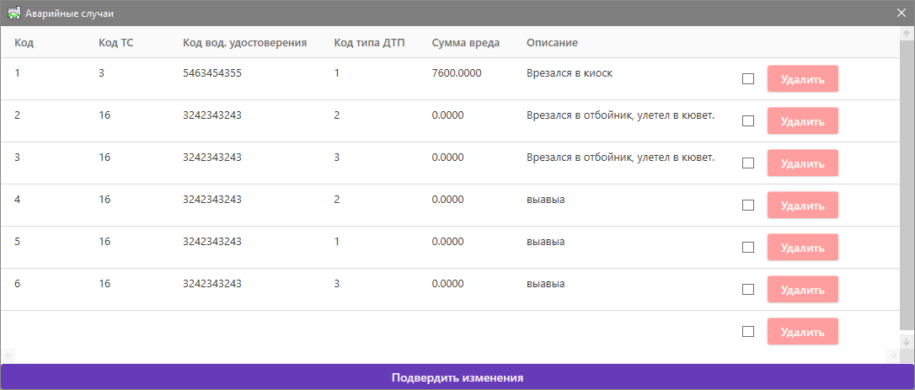
Поддержка базы данных в актуальном состоянии
Таблица «Аварийные случаи»

Slide 26
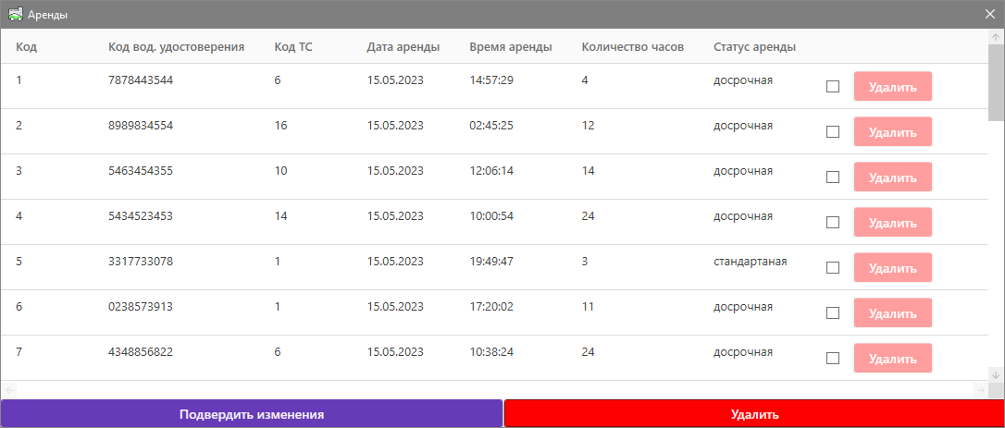
Поддержка базы данных в актуальном состоянии
Таблица «Аренды»

Slide 27
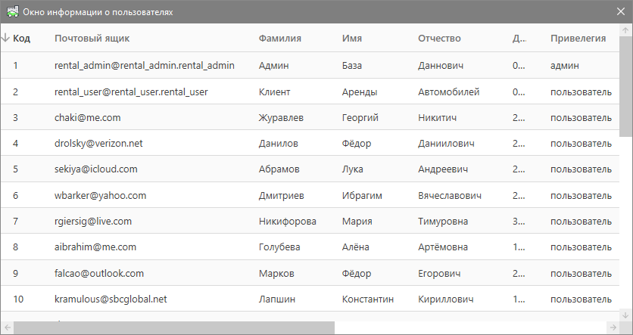
Просмотр дополнительной информации
Представление «Информация о пользователях»

Slide 28
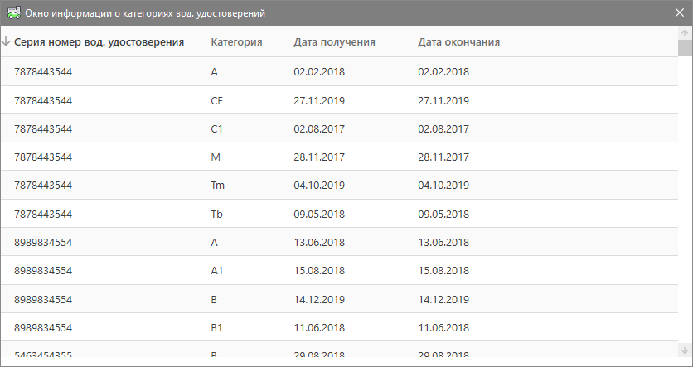
Просмотр дополнительной информации
Представление «Информация о текущих категориях водительских удостоверений»

Slide 29
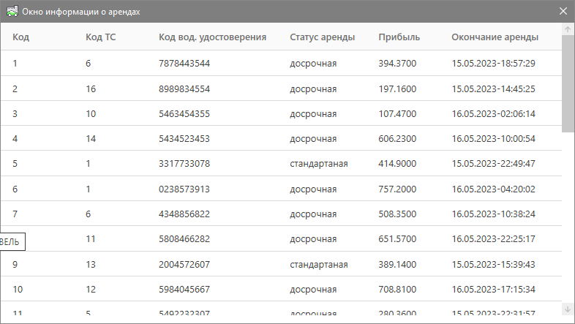
Просмотр дополнительной информации
Представление «Информация о арендах»

Slide 30
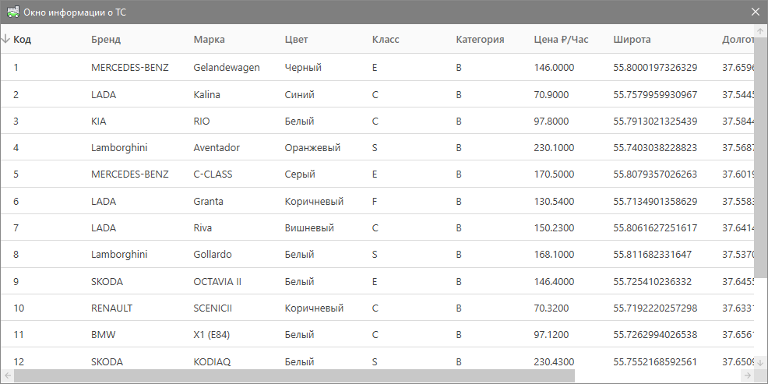
Просмотр дополнительной информации
Представление «Информация о транспортных средствах»

Slide 31
Заключение
Исходя из выше представленной информации о информационной системе, можно сделать вывод что, система полностью решает поставленную главную задачу курсового проекта

